Slide 1

Sistema Nacional de Verificación de Certificados

Slide 2
Problema y Solución
Problema:
Cada entidad publica tiene una manera de emitir y verificar certificados.
No hay interoperabilidad (oportunidad de generación de valor).
Solución:
Orquestador genera una abstracción del certificado (interoperabilidad). Funciona por debajo del proceso existente de emisión.
Verificador universal.

Slide 3
Aspectos diferenciadores
Enfoca en la interoperabilidad.
Modelo de datos (estándar) basado en Blockcert (campo que identifica la blockchain) pero afirmación/mensaje permite ajustarse a diferentes tipos de certificados.
En el blockchain se comparte una abstracción (no la información del certificado) para garantizar la protección de los datos.
API Cerver permite la integración de los procesos de emisión de las entidades a un registro compartido de abstracciones.

Slide 4
Tipos de certificados sector publico
Productos, servicios y personas
Personas: Procuraduría Antecedentes Disciplinarios (no estructurado).
Productos: Invima Registro Sanitario (estructurado).

Slide 5
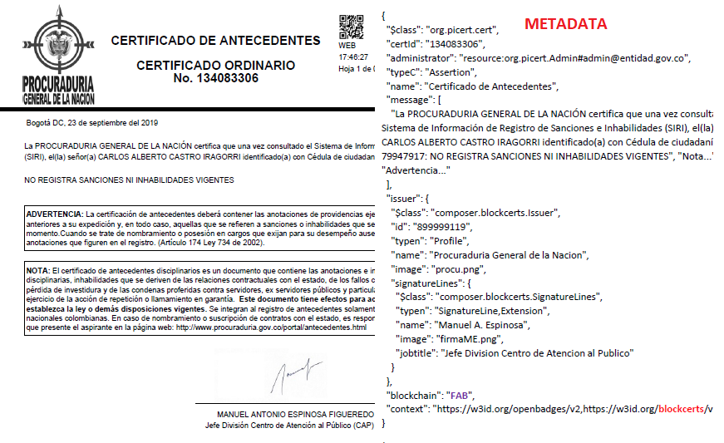

Slide 6
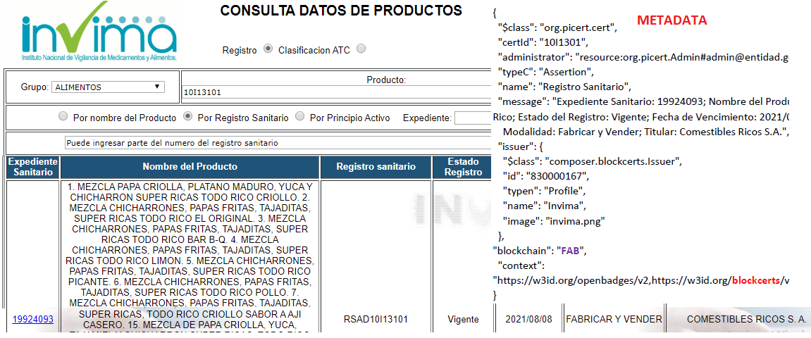

Slide 7
Cómo funciona el orquestador?
La plataforma web de cada entidad utiliza nuestro API enviando la metadata en el momento de generación del certificado.
La API crea una abstracción y envía a la blockchain (p.e. un nodo de fabric).

Slide 8
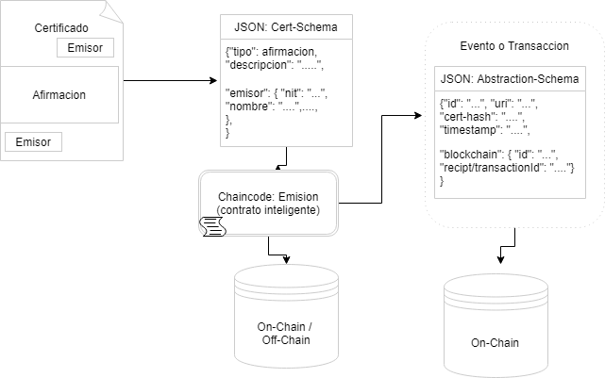
Proceso de abstracción del certificado mediante la API

Slide 9
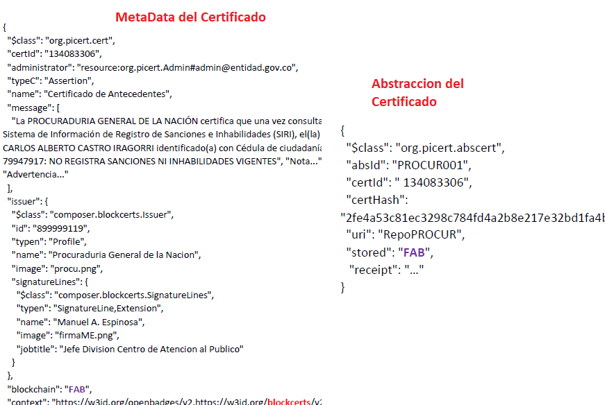
Modelo de dato interoperable entre blockchains: certificado y abstracción

Slide 10
Como configurar Cerver API?
Log-in Usuario (funcionario publico, IT).
Generación de API Key
Documentación (generación abstraccion)
Estructura de los endpoints
POST/GET: https://api.cerver.co/abstraction
Atributos, headers.
Body / Response

Slide 11
Cómo funciona el validador universal?
Validador toma el certificado (que contiene la metadata p.e. en un QR)
Genera el hash.
Consulta el hash contra la abstracción (en el blockchain) consultando la API.
Reporta si el certificado es valido.

Slide 12
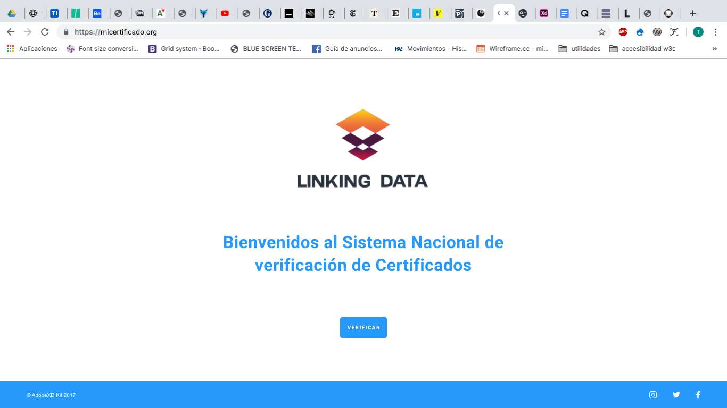

Slide 13
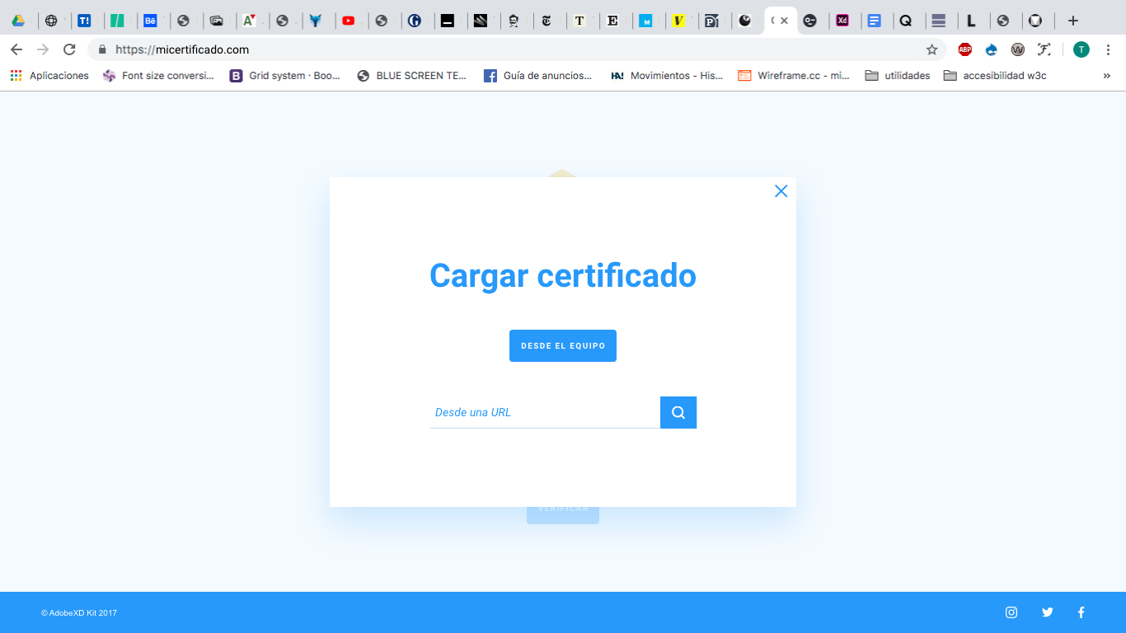

Slide 14


Slide 15
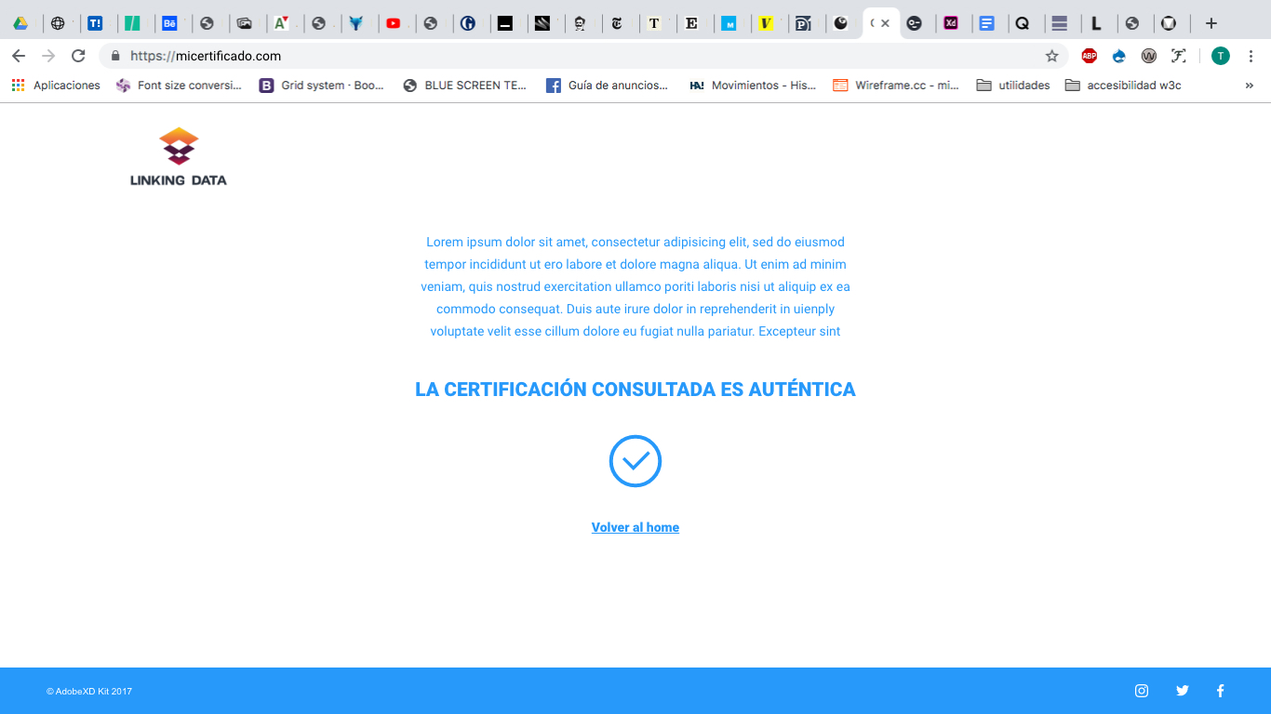

Slide 16



Como utilizamos la tecnología
Definir un estándar de abstracción del certificado (interoperable blockchains).
Contrato inteligente (Fabric) que genere la abstracción a partir de la información del certificado.
Validador utiliza Python para verificar que los datos del certificado corresponden a la información registrada en la abstracción (hash).

